Slide 1
JPA注解配置

Slide 2
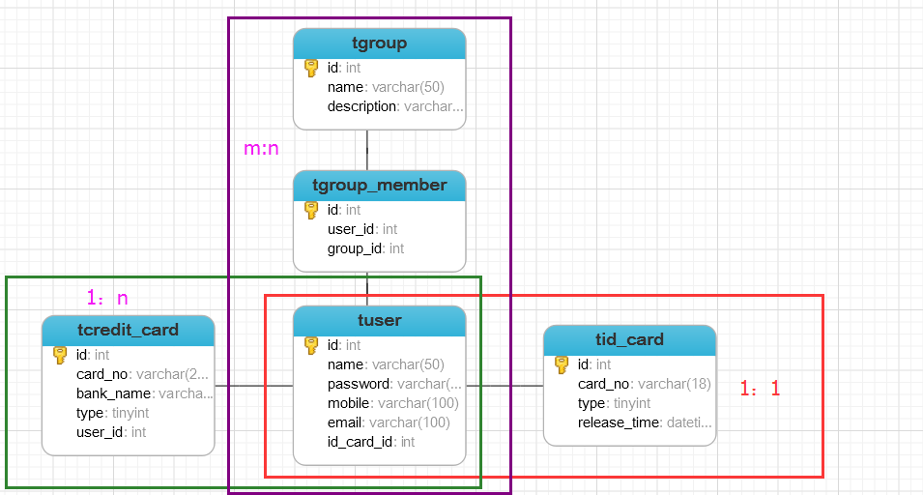

Slide 3
JPA应用的关键点
java对象与db表的映射
单表映射配置
关联映射配置

Slide 4
单表映射
表注解映射
主键注解映射
普通属性注解映射

Slide 5
JPA单表注解配置
表注解：在实体类定义语句前注解
@Entity
@Table(name="tableName")
主键：在主键对应属性的getter方法前注解
@Id
@GeneratedValue(strategy=GenerationType.IDENTITY)
@Column(name = “keyName")
普通属性：在对应属性的getter方法前注解
@Column(name = “propName")
@Basic(fetch=FetchType.LAZY|EAGER)
LAZY：懒加载
EAGER：立即加载，默认值

Slide 6
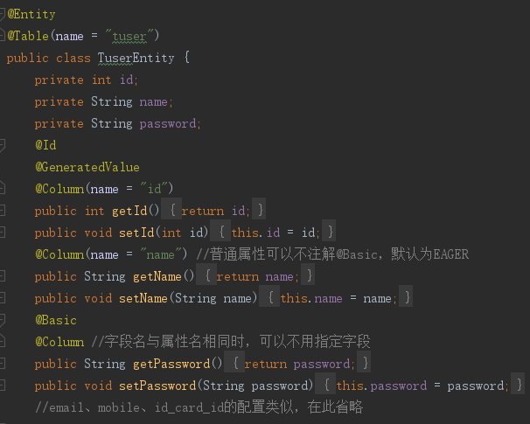
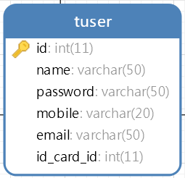
(strategy=GenerationType.IDENTITY)

Slide 7
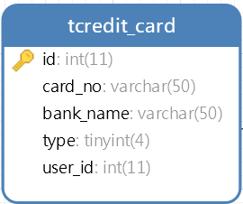
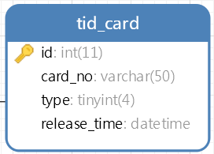
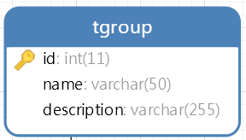
试试看

Slide 8
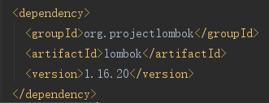
lombok
无聊的实体类属性的getter/setter
lombok：@Data注解自动生成
添加lombok依赖
安装lombok插件后重启IDEA
File→Settings，选择plugins

Slide 9
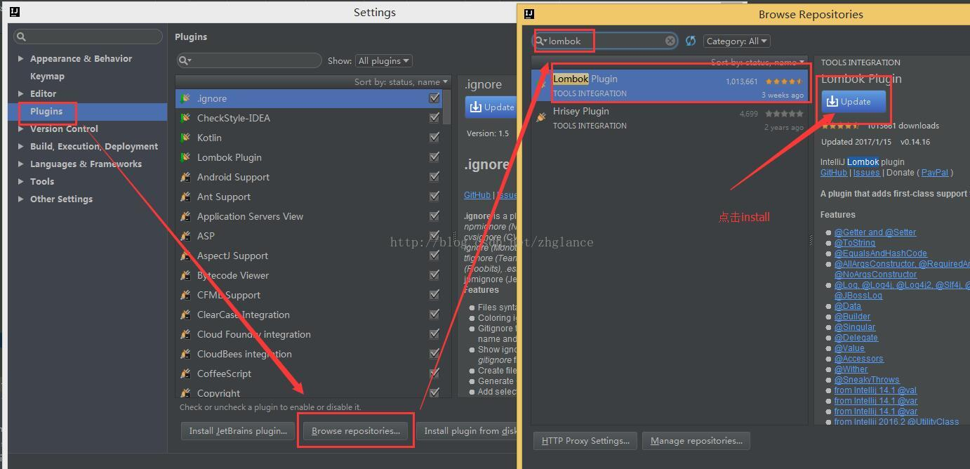
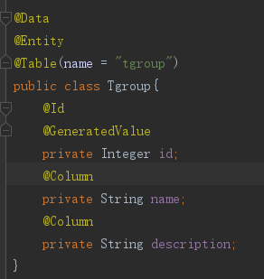

Slide 10
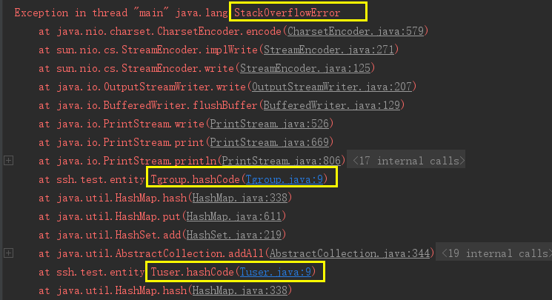
@Getter @Setter代替@Data
https://blog.csdn.net/u013202238/article/details/80370868

Slide 11
JPA关联映射
关联在数据库中表现为表的外键，在java对象中表现为对象的属性
单向映射
1-1
1-N
N-1
N-N
双向映射
1-1
1-N
M-N

Slide 12
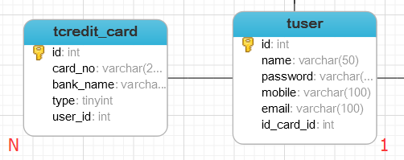
双向1-N
1端持久化类中增加N端持久化类的集合
N端持久化类中增加1端持久化对象的引用

Slide 13
1-N关联注解配置
1端（Tuser）
@OneToMany(cascade = CascadeType.ALL,fetch =FetchType.LAZY,mappedBy = "tuser")
private Set<TcreditCard> tcreditCards;
N端（TcreditCard）
@ManyToOne(fetch = FetchType.LAZY)
@JoinColumn(name="user_id",insertable = false,updatable = false)
private Tuser tuser;

Slide 14
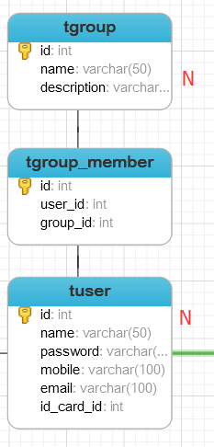
双向M-N
必须要用关联表
两端持久化类均增加另一端持久化类的集合

Slide 15
M-N关联注解配置
N端（Tuser）
@ManyToMany(cascade = CascadeType.ALL,fetch = FetchType.LAZY)
@JoinTable(name = "tgroup_member",joinColumns = @JoinColumn(name="member_id",referencedColumnName = "id"),inverseJoinColumns = @JoinColumn(name = "group_id",referencedColumnName = "id"))
private Set<Tgroup> tgroups;
N端（Tgroup）
@ManyToMany(mappedBy = "tgroups")
private Set<Tuser> tusers;

Slide 16
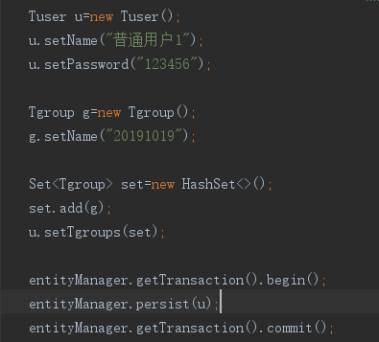
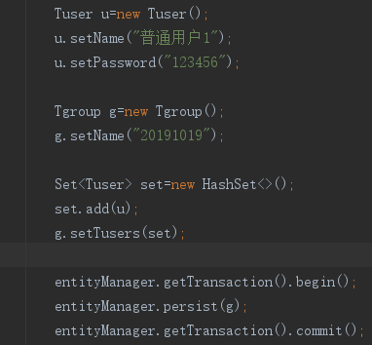
练习：两种方式的差别

Slide 17
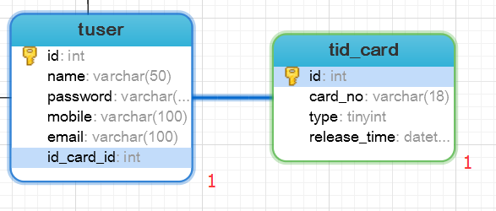
双向1-1
两端持久化类均增加另一端持久化类的属性

Slide 18
类的属性
1端（user）
@OneToOne(optional = true, cascade = CascadeType.ALL)
@JoinColumn(name="id_card_id")
private TidCard tidCard;
1端（idCard）
@OneToOne(cascade = CascadeType.ALL, mappedBy = "tidCard")
private Tuser tuser;

Slide 19
CascadeType
重要属性 － cascade（级联）
级联的意思是指定两个对象之间的操作联动关系，对一个对象执行了操作之后，对其指定的级联对象也需要执行相同的操作
CascadeType. PERSIST 级联持久化 ( 保存 ) 操作
CascadeType. MERGE 级联更新 ( 合并 ) 操作
CascadeType. REFRESH 级联刷新操作，只会查询获取操作
CascadeType. REMOVE 级联删除操作
CascadeType. ALL 级联以上全部操作
https://www.jianshu.com/p/e8caafce5445

Slide 20
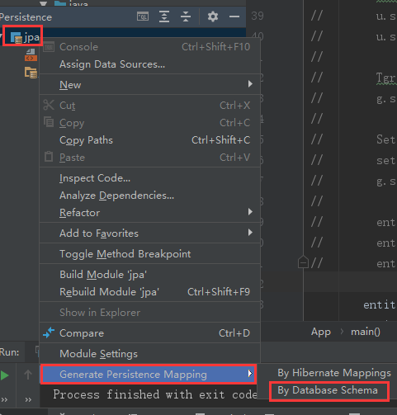
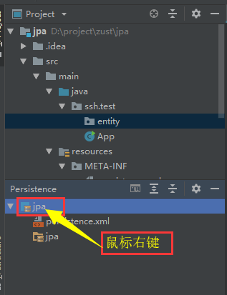
IDEA自动生成JPA映射

Slide 21
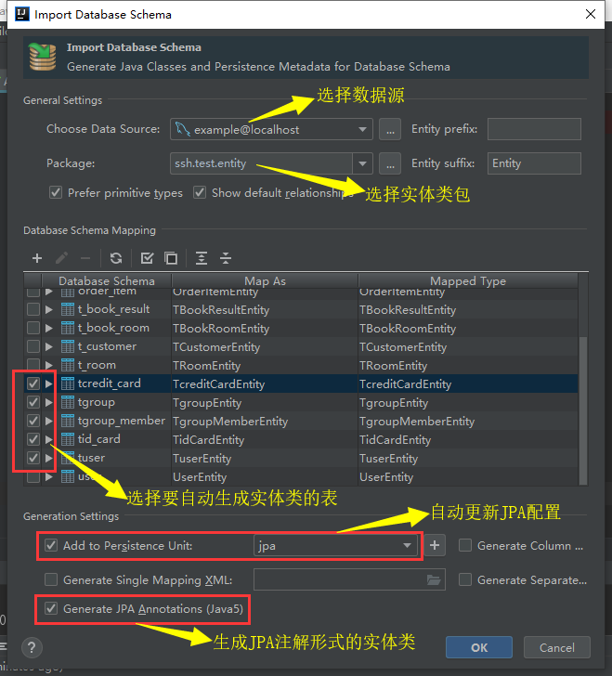
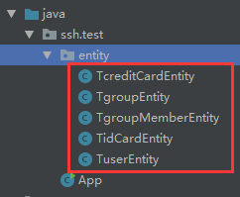

Slide 22
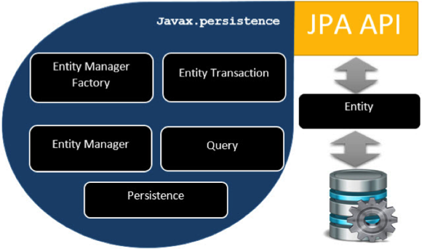
JPA结构

Slide 23
JPA结构功能
单元 | 描述
EntityManagerFactory | 这是一个EntityManager的工厂类。它创建并管理多个EntityManager实例。
EntityManager | 这是一个接口，它管理的持久化操作的对象。它的工作原理类似工厂的查询实例。
Entity | 实体是持久性对象是存储在数据库中的记录。
EntityTransaction | 它与EntityManager是一对一的关系。对于每一个EntityManager，操作是由EntityTransaction类维护。
Persistence | 这个类包含静态方法来获取EntityManagerFactory实例。
Query | 该接口由每个JPA供应商，能够获得符合标准的关系对象。

Slide 24
Transaction（事务）
概述：
它将应用代码从底层的事务实现中抽象出来——这可能是一个JDBC事务，一个JTA用户事务或者甚至是一个公共对象请求代理结构（CORBA）——允许应用通过一组一致的API控制事务边界。这有助于保持JPA应用在不同类型的执行环境或容器中的可移植性。
调用代码：
Transaction tx = session. getTransaction();
tx.commit();
增加、修改、删除操作必须放到事务中，否则无效
注：使用JPA进行操作时必须显式的调用Transaction（默认：autoCommit=false）。

Slide 25
从代码中体会EntityManager和Transaction
EntityManagerFactory entityManagerFactory;
EntityManager entityManager;
entityManagerFactory =
Persistence.createEntityManagerFactory("jpa");
entityManager = entityManagerFactory.createEntityManager();
entityManager.getTransaction().begin();
//数据操作代码
entityManager.getTransaction().commit();
entityManager.close();
entityManagerFactory.close();

Slide 26
持久化对象的状态
瞬时对象(New Objects)：使用new 操作符初始化的对象不是立刻就持久的。它们的状态是瞬时的，也就是说它们没有任何跟数据库表相关联的行为，只要应用不再引用这些对象（不再被任何其它对象所引用），它们的状态将会丢失，并由垃圾回收机制回收。
托管对象(Manage Objects)：持久实例是任何具有数据库标识的实例。它有持久化管理器EntityManager统一管理，持久实例是在事务中进行操作的——它们的状态在事务结束时同数据库进行同步。当事务提交时，通过执行SQL的INSERT、UPDATE和DELETE语句把内存中的状态同步到数据库中。
离线对象(Detached Objects)： EntityManager关闭之后，持久化对象就变为离线对象。离线表示这个对象不能再与数据库保持同步，它们不再受JPA管理。

Slide 27
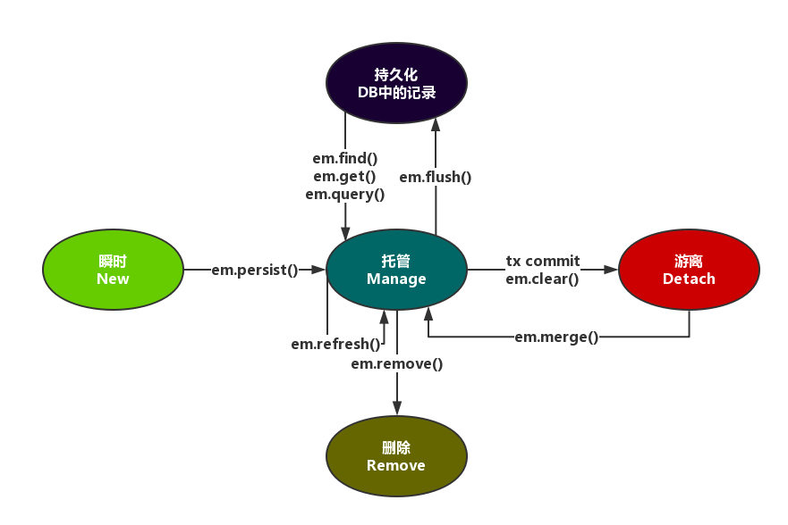
持久化对象的生命周期（lifecycle）

Slide 28
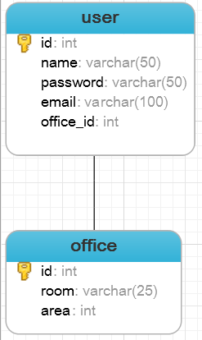
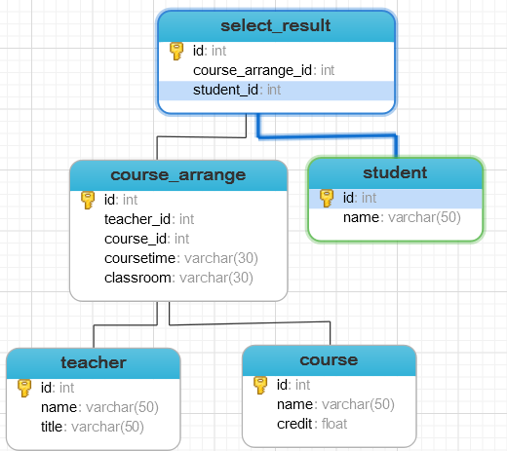
练习：可以针对下面的两个数据库，练习JPA映射

